Slide 1
A térbeli átlapolódás vizsgálata és kiküszöbölése a hangtérszintézisben
Készítette: Páncsics Zsombor
zsombor.pancsics@gmail.com
2018
Konzulens: Firtha Gergely

Slide 2
Tematika
Bevezetés
Az átlapolódási jelenségek ismertetése
A probléma elemzése Ez a pont ide nem kell
A megoldás bemutatása
A megoldás alkalmazásának szimulációja Szerintem ez sem
Eredmények és összefoglalás
Kitekintés A kitekintés pedig benne van az összefoglalásban
A kérdésekre válasz
Notes:
A szakdolgozatom témájának a hangtérszintézis gyakorlati megvalósításánál fellépő problémát, a térbeli átlapolódási jelenség elemzését és kiküszöbölését választottam.
A mai prezentációm során a hangtérszintézis alapötlete és a szükséges elméleti alapok bevezetése után a probléma elemzését és a szakdolgozatomban kifejtett megoldás alkalmazását fogom ismertetni.
Ezek után a szimuláción alapuló eredményeimet foglalom össze, illetve a jövőbeli irányvonalakat vázolom.
Mi az a jövőbeli irányvonal? ☺ Nem kell ennyi pont

Slide 3
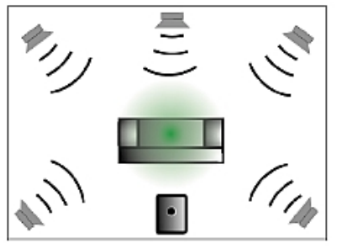
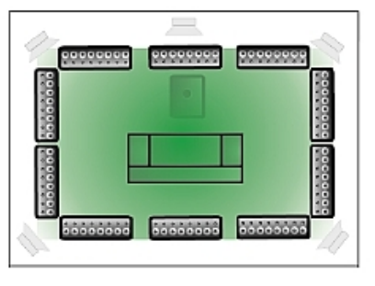
Hangtérszintézis 1
Célja: eredethű Az eredethű nem a legjobb kifejezés!! hangtér-rekonstrukció kiterjedt területen
”sweet spot” terület-korlát
Tejes területen eredethű hangtér
Notes:
Mi is az a hangtérszintézis, és miért is jó?
A hangtérszintézis célja egy tetszőleges hangtér amplitúdó és fázishelyes rekonstruálása egy kiterjedt területen.
A korábbi stereo ,quadrofon és 5.1 rendszerek térhangzása az amplitúdó vagy fázis különbségen alapszik és csak a szoba egy pontján, a sweet spot ban érvényesül.
A hangtérszintézis pedig a Huygens-Fresnel elven alapszik, és az egész szoba területén képes az eredeti hangtér rekonstruálására.

Slide 4
Hangtérszintézis 2
Notes:
A technikát egy animációval szemléltetem.
A hangtérszintézisnél a rekonstruálandó hangforrásokra, mint virtuális forrásokra tekintünk.
Ahhoz, hogy a hangterüket az adott térrészben a Huygens-Fresnel elv alapján rekonstruálhassuk végtelen sok másodlagos
elemi pontforrásra van szükségünk. Ezért sűrűn egymás mellé helyezett hangszórókból álló hangszórótömböt alkalmazunk.
A reprodukciókor a hangszórók akkor használhatók másodlagos forrásként, ha a hallgatót érő virtuális forrás által kibocsájtott hullámfront áthalad a hangszórótömbön.
A rekonstrukcióhoz a hangfalak vezérlőfüggvényének ismerete szükséges.

Slide 5
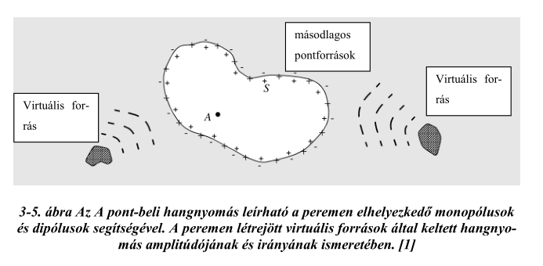
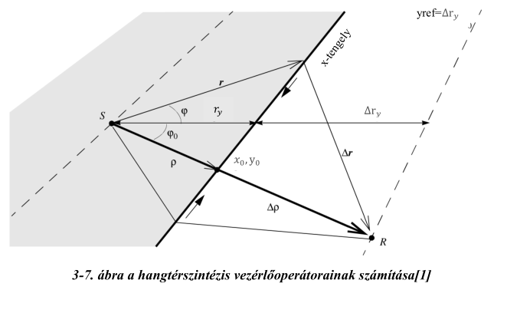
A Hangtérszintézis matematikája
Itt már az ábrafelirat sem stimmel (az első dián). A második mondat értelmetlen
Notes:
Az alapötlet matematikáját a Kirchhoff-Helmholtz integrál írja le. A pont-beli hangnyomás leírható a peremen elhelyezkedő másodlagos monopólusok és dipólusok segítségével. A peremen létrejött, virtuális források által keltett hangnyomás amplitúdójának és gradiensének ismeretében.
Tehát ha rendelkeznénk a felületen elhelyezkedő monopolusokkal es dipolusokkal akkor ez alapján képesek lennénk a hangtér szintetizálására.
Mivel a a dinamikus hangszórók monopolusként modellezhetőek jól és költséghatékonységi szempontból nem tudjuk az egész falfelületet beborítani hangszórókkal.
Ezért néhány matematikai átalakítással az egy vonal mentén elhelyezett hangszórótömbre határozzuk meg a vezérlőfüggvényt.
Ekkor a hangteret a Rayleigh integrál írja le monopólusok segítségével.
Mivel a Rayleigh integrálban csak a monopólusok tere szerepel ezért dinamikus hangszórók használata mellett ez egyben tartalmazza szükséges vezérlőfüggvényt is.
Hát ez kb ok, nem tudom a vezérlőfüggvény alakja kell-e az ábrára. Azért valami minimál szöveg is legyen a képen, ne csak az ábrák! Neked is segít, meg a hallgatóságnak is.

Slide 6
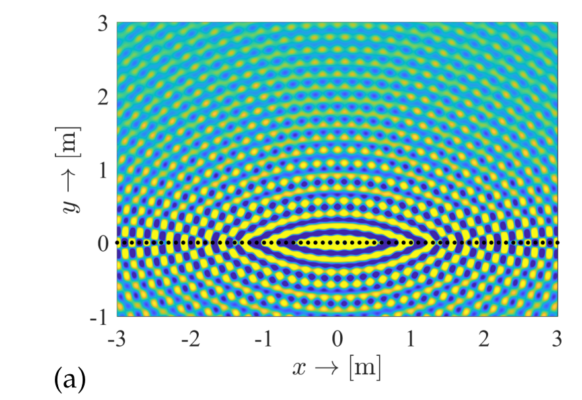
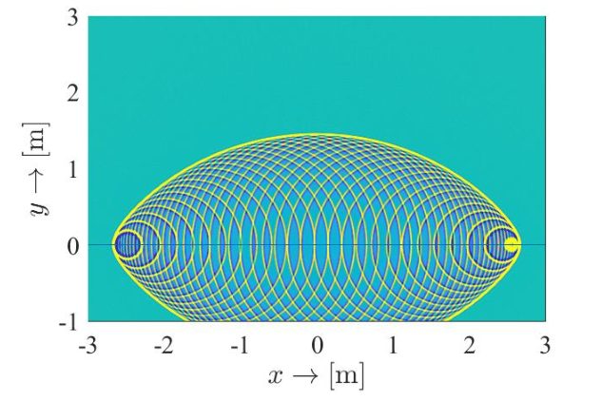
A probléma De milyen probléma?
Ide is azért valami szöveget. Pl. miért lépnek fel az átlapolódási jelenségek? (Diszkretizáció)
Legyen tartalom is, ne csak ábra
Illetve: ezt is térbeli átlapolódásnak nevezzük
frek.tartománybeli szimuláció interferencia jelenségek
Időtartománybeli szimuláció
Másodlagos gömbhullámok
Notes:
A szakdolgozatomban vizsgált probléma a hangtérszintézis gyakorlati megvalósításból a hangszórók túl alacsony elhelyezkedési sűrűségéből fakad. A nem folytonos eloszlású hangfalak elhelyezkedési sűrűsége megszabja azt a maximális frekvenciát, amelyen még eredethűen rekonstruálható a hullámtér. A hangszórók tulajdonképpen térben mintavételezik a vezérlőfüggvényt és, ha nem elég magas az elhelyezkedési frekvenciájuk akkor nem tudják eredethűen rekonstruálni a hangteret.
A hangfalakat, fizikai korlátjuk miatt egy bizonyos távolságnál nem helyezhetjük közelebb egymáshoz. Ezért magasabb frekvenciákon másodlagos hatások lépnek fel.
Így a képen frekvenciatartományban és időtartományban is szimulált, hibás hangtér áll elő.
Megfigyelhetjük, ha egy adott frekvencián vizsgáljuk az előállt hangteret, akkor interferenciaképet kapunk. Ugyan ezen elrendezés mellett az időtartomány beli szimuláció szemléletesebb. Itt, a kívánt hullámfront melletti, nem kívánatos másodlagos gömbhullámok megjelenése figyelhető meg.

Slide 7
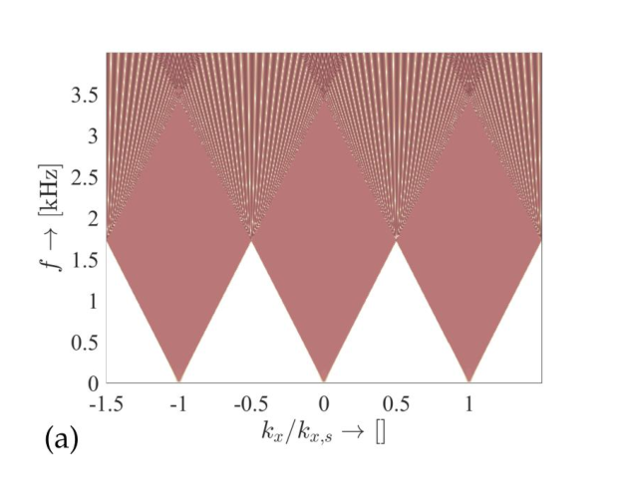
A probléma elemzése
Térbeli átlapolódási jelenségek modellezése
Én tudom, hogy a szakdogádból van, de nem kell pl az (a) az ábrára
Másrészt: megintcsak, legyen valami tartalom is az ábrán, ne csak kép
Notes:
A létrejövő diffrakciós jelenségeket a Térbeli Fourier transzformáció segítségével frekvenciatartományban elemeztem. EZEK NEM DIFFRAKCIÓS JELENSÉGEK. AZ MÁS. A nemkívánatos jelenségek fellépését a ebben a tartományban az átlapolódási jelenségek magyarázzák.
Az ábrán a térbeli átlapolódások modellezése látható a vezérlőfüggvény spektrumának mintavételezésével. A mintavételezés a hangfalak diszkrét eloszlásából adódik frekvenciáját az elhelyezkedés sűrűsége adja meg.

Slide 8
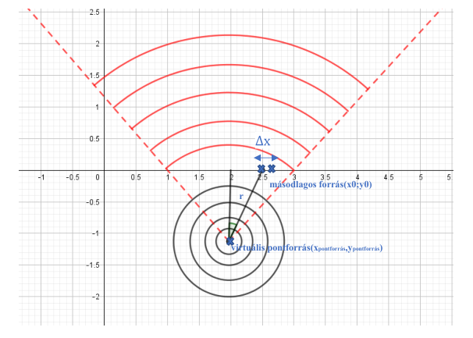
A megoldás 1.része
Tértartománybeli szűrés -> Frekvenciatartománybeli aluláteresztő szűrés
Notes:
A Fourier transzformációból egyértelműen kiderült, hogy az átlapolódás kiküszöbölése érdekében frekvenciatartománybeli szűrést kell alkalmazni.
Hiszen a frekvenciatartományban a vezérlőjel spektrumának sávkorlátozásával csökkenthetők az átlapolódási jelenségek. Teljes elimináció a vezérlőjel spektrumának, a mintavételi frekvencia felére való korlátozásával érhető el.
EZT ÍGY NEM ÉRTEM. PONT FORDÍTVA: EGYÉRTELMŰ, HOGY TÉRTARTOMÁNYBELI SZŰRÉS KELL. ÉN AZT MUTATTAM MEG, HOGY EZ EKVIVALENS EGY FREKVENCIATARTOMÁNYBELI SZŰRÉSSEL.
Konzulensem disszertációja mutat rá arra, hogy a frekvenciatartománybeli aluláteresztő szűrés jelen esetben ekvivalens egy tértartomány beli bizonyos szög feletti szűréssel. ELÉG AZT MONDANI? HOGY A VONATKOZÓ IRODALOM.
A szűrés alkalmazásával a spektrumon a jobb oldali ábrán látható aluláteresztő szűrés hajtódik végre, ennek köszönhetően magas frekvenciákon sem lépnek fel átlapolódási jelenségek.
Így lehetőségünk nyílik az eredeti hangtér rekonstruálására. HÁT LEGALÁBBIS EGY ADOTT IRÁNYBA… MÁS IRÁNYOKBA MEG ALULÁTERESZTVE REKONSTRUÁLJUK A TERET

Slide 9
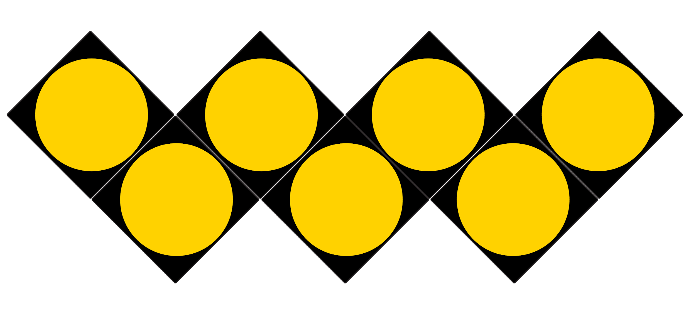
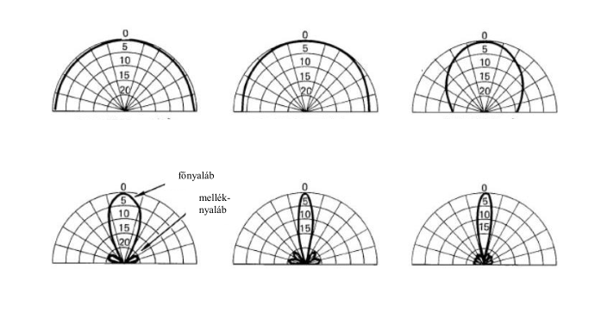
Megoldás 2.
Ismét: Azért valami szöveg legyen!!! Egykét pontba szedve a gondolatmenetet vázold. Ez minden diára vonattkozik
Plusz ide szerintem ne iránykarakterisztikákat mutogass, hanem a cikk-cakk elrendezést!!!
Notes:
A megoldás második részeként a már megszűrt spektrum helyes visszaállításával kell foglalkoznunk.
Megfelelő iránykarakterisztikával a hangszórók pont úgy szűrik a spektrumot, hogy
csak a kívánt térrész kerüljön rekonstruálásra.
A matematikai leírásból adódik, hogy akkor kapnánk elég szűk iránykarakterisztikát, ha a hangszórótávolság a membránátmérő felével lenne egyenlő.
Felmerült tehát a kérdés, hogy
hogyan lehet megfelelően irányított hangszórókat egymás mellé helyezni.
Ez például úgy lehetséges, ha nem egy vonalba, hanem a z tengely mentén eltolva cikk-cakk ban helyezzük el őket.
A fő munkám ezen eltolás alkalmazásának vizsgálata volt. Mely során azt tanulmányoztam, hogy az eltolás alkalmazása
megfelelő eredményre vezet-e és hogy nem állít-e elő újabb hibákat.
Az alapelrendezés módosításával én a z tengely mentén tauval elolt cikk-cakk elrendezést alkalmaztam.
A legsűrűbb elrendezés esetében a hangszórók tau=r*gyök 3/2 távolsággal vannak eltolva a z tengely mentén. Ekkor a távolság pont teljesíti a fent említett kritériumot.
A következőkben azt szimulálom hogy a cikk-cakk elrendezés okoz e számottevő hibát a hangtérben. Illetve ezzel a megközelítéssel lehetséges e a probléma megoldása.

Slide 10
Szimulációs eredmények frekvenciatartományban
Ezt a diát még kicsit struktúráld. Egész sokáig tartott, amíg rájöttem mit hogy kell nézni !
ideális
Cikk-cakk
Elrendezés
ideális
Cikk-cakk
Hangnyomás terek
Fázis eltérés az ideálistól
1500 HZ
3500 HZ
Amplitúdó eltérés az ideálistól
Notes:
EZ MÁR AZ EREDMÉNYEK PONTHOZ TARTOZIK!!!! HEGYEZD IS KI RÁ!!!
Az ábrán a felső sorban 1500 illetve 3500 Hz-s szinusz jelű pontforrás hangnyomás terének valós részének ábrázolása látszik ideális és cikk-cakk elrendezések mellett. Az alsó sorokban az ideális és cikk cakk elrendezések közötti decibelben mért amplitúdó és radiánban mért fáziseltérés ábrázolása látható.
Azért ezeken a frekvenciákon végeztem a szimulációim, mert itt érvényesül az ember térhallása a leginkább.
A szimulációimból jól látszik, hogy az ideális és a cikk-cakk elrendezések hangnyomás tereinek valós részében eltérés csak közeltérben mutatkozik.
HMMMM??? VALÓS RÉSZ????? ÚGY ÉRTED AZ AMP
Az ábrákról továbbá leolvasható, hogy
A hiba gyorsan csökken, távolban, a hallgatóság pozíciójában mindegyik frekvencián elenyésző mind az amplitúdó mind a fázis különbség.
• Jól látszik, hogy a hibák a frekvencia növekedésével szintén nőnek.
EZEK AZ „X TENGELY”, „Y TENGELY” FELIRATOK MÉG MINDIG FURÁK… X ÉS Y, MELLÉ: [M]

Slide 11
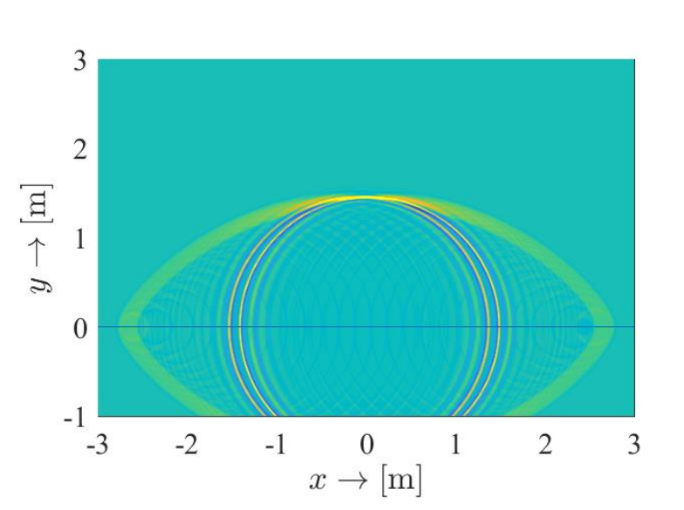
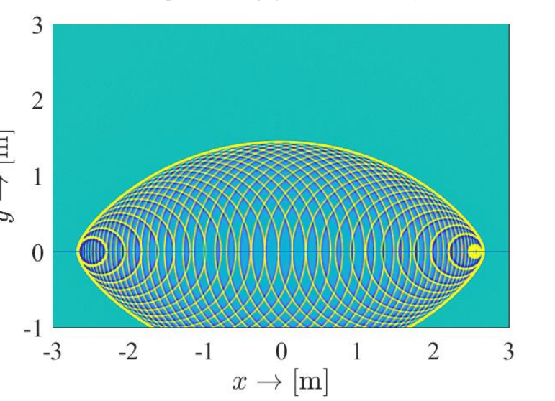
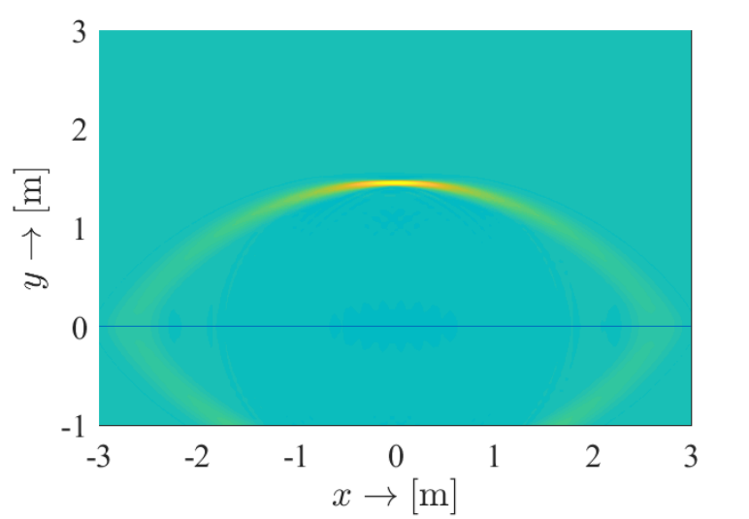
Szimulációs eredmények időtartományban
Hibás hangtér
Előszűrt hangtér
Előszűrt és helyesen visszaállított hangtér
Notes:
ISMÉT: EZ IS AZ EREDMÉNYEKHEZ TARTOZIK. AZON BELÜL ALCÍMNEK MARADHAT EZ A MOSTANI
Az időtartománybeli szimulációimból jól látható az előző fejezetben bevezetett előszűrés és irányított hangszórók alkalmazásának eredményessége.
ELŐSZÖR IS MONDD EL, MIT LÁTHATUNK. UGYANOTT VAN A MONOPÓLUS, DE MOST HARMONIKUS GERJESZTÉS HELYETT IMPULZUSSZERŰ GERJESZTÉST ALKALMAZUNK.
Az első szimulált ábrán a szűrés nélküli eset, a hibás átlapolódó hangtér látható.
A jobb felső sarokban, az előszűrés alkalmazásának eredményeképp jelentős javulás látszik. Ám az ideális egyetlen fő hullámfront mellett még megjelennek másodlagos hullámfrontok is.
Az előszűrés és helyes rekonstruálás alkalmazásával teljesen elimináljuk a nemkívánatos jelenségeket.

Slide 12
Eredmények
Notes:
Az ábrán jól látható, hogy az összes nemkívánatos hatás eliminálásra került.
Ugyanakkor tanulságként az is megfigyelhető, hogy a módszer alkalmazásával igencsak leszűkül
az „optimális hallgatósági-terület” és csak egy kis térrészben valósul meg az ideális reprodukció. A hangtér-reprodukció ugyan a teljes térrészben megtörténik, ám az „op-
timális hallgatósági-területen” kívül az ideális hangtér helyett aluláteresztő szűrővel szűrt
hangtér képződik le.
Az „optimális” térrész habár túlmutat a korábbi határokon de így végsősoron újra a ”sweet
spot” korlátozáshoz jutottunk vissza. Annyi különbséggel, hogy míg korábban a teljes
térrészben, a teljes sávszélességet hallgathattuk és a ”sweet spot”-ból kilépve a hangforrás
lokalizációja sérült, addig ezúttal a térrész minden pontjában irányhelyesen hallgathatjuk
a virtuális forrásokat ám a ”sweet spot” térrészből kimozdulva a sávszélesség kezd el
korlátozódni.
EZ A SZÖVEG JÓ LESZ.

Slide 13
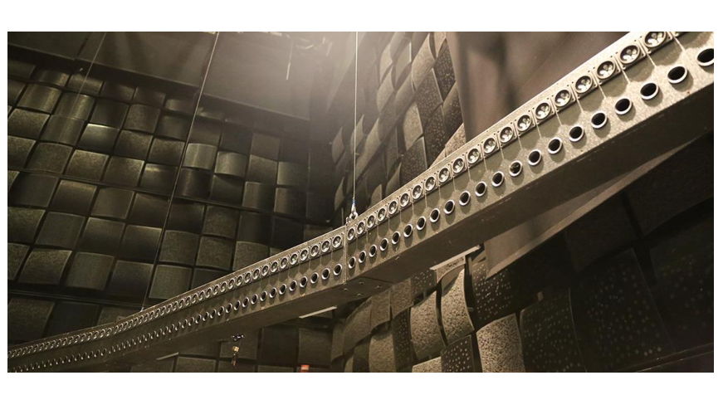
Összefoglalás
Feladat
Eredmények
Kitekintés
EZ A DIA ÍGY MÉG ÉRTELMETLEN.
NE AZT ÍRD, HOGY FELADAT, HANEM HOGY MI VOLT EZ. UGYANEZ IGAZ AZ EREDMÉNYEKRE IS
A KÉP ESETLEG MEHET A KÖVETKEZŐ, KÖSZÖNÖM A FIGYELMET DIÁRA
Jövő
Notes:
Feladatként a térbeli átlapolódási jelenséget vizsgáltam a hangtérszintézisben.
Eredményként szimuláltam, hogy a cikk-cakk elrendezés megfelelő megoldást nyújt a probléma eliminálására.
A következő lépésként: a hangrendszer gyakorlati megvalósítása és kimérése áll előttünk.
A félév során másik két hallgatótársam is dolgozott a projekten, így az elméleti szimulációk mellett a hangrendszer vezérlőegysége és a vezérlőszoftver megírása valamint a hangdobozok méretezése illetve a monoerősítők megtervezése is megvalósult.
SZERINTEM EZ AZ ÖSSZESZERELÉS SZÓ EZ NEM IDE ILLIK, INKÁBB A MÓDSZER GYAKORLATBA ÜLTETÉSE, TEHÁT EGY TÉNYLEGES TESZTRENDSZER ÉPÍTESE JOBBAN HANGZIK. A következő feladatokat, a rendszer összeszerelését négyen: Csepreghy Mártonnal, Rakota Szabolccsal, Firtha
Gergely segítségével tervezzük elvégezni.

Slide 14
Páncsics Zsombor
zsombor.pancsics@gmail.com

